Slide 1
Introducción a las imágenes
APRNEDE DOCKER DESDE CERO
www.danisoft.com.coo
sistemas@danisoft.com.co

Slide 2
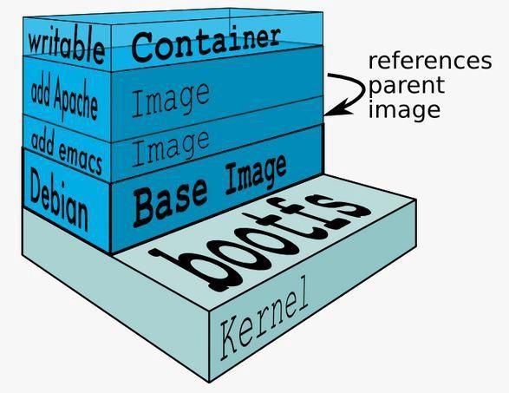
Aprende Docker desde Cero
Imágenes en Docker
Las imágenes en Docker están formadas por varias capas solo de lectura.
Por ejemplo:
Monta una capa por encima (lectura/escritura) → el contenedor
Monta las n capas de imagen (lectura)
Monta el sistema de ficheros de root: rootfs (lectura)
Monta el sistema de ficheros de arranque: bootfs (lectura)
www.danisoft.com.coo
sistemas@danisoft.com.co

